Slide 1


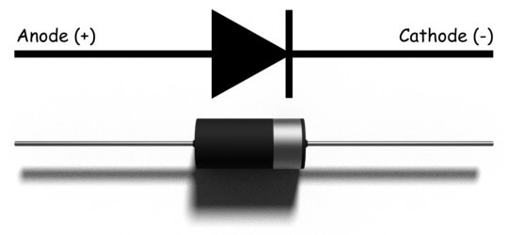
DIODE
MADE BY TRUONG WITH <3

Slide 2
DIODE
Cấu tạo: 2 cực N-P
Chế độ hoạt động: Phân cực thuận vs Phân cực ngược
Phân cực thuận: Cho dòng điện đi qua
Phân cực ngược: Không cho dòng điện đi qua (Hoạt động như khóa K đang hở)
=> Đóng vai trò chỉnh lưu dòng điện

Slide 3
CHẾ ĐỘ PHÂN CỰC THUẬN

Slide 4

CHẾ ĐỘ PHÂN CỰC NGƯỢC

